Slide 1
MAKROSKOPİ
12. HAFTA

Slide 2
Patolojik inceleme, makroskopik inceleme ile başlar.
Makroskopik inceleme, patolog tarafından, gönderilen örneğin çıplak gözle ve elle incelenmesi, normal olmayan/hastalıklı alanların saptanmasıdır. Bu alanlar saptandıktan sonra yine patolog tarafından bu alanlardan temsil edici örnekler alınmasını kapsar.

Slide 3
Patoloji ve sitoloji raporu; makroskopi, mikroskopi ve histopatolojik tanı olmak üzere üç bölümden oluşur.
Makroskopi bölümünde incelenen örneğin ne olduğu, kaç adet olduğu, nasıl göründüğü gibi gözle görülen özellikleri, temsil edici örneklerin nerelerden ve kaç adet alındığı belirtilir.
Mikroskopik incelemede normal ve normal dışı olan tüm bulgular verildikten sonra normal dışı bulguların hangi hastalık ile uyumlu olabileceği yorumlanır.

Slide 4
Histopatolojik tanı kısmında makroskopik ve mikroskopik bulguların birlikte değerlendirilmesi ile varılan teshis belirtilir.
Tüm bu bölümler, hastanın anlayamayacağı tıbbi terimler içerir çünkü patoloji raporu hasta için değil, hastayı izleyen doktor için yazılmıştır. Hastaya gerekli açıklama da bu doktor tarafından yapılır.
TAM TANI KONULMAYABİLİR

Slide 5
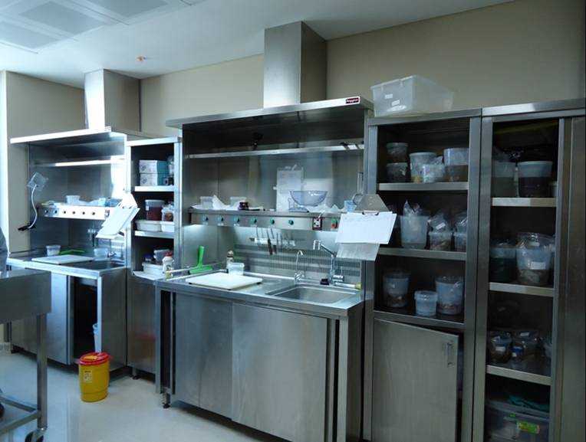
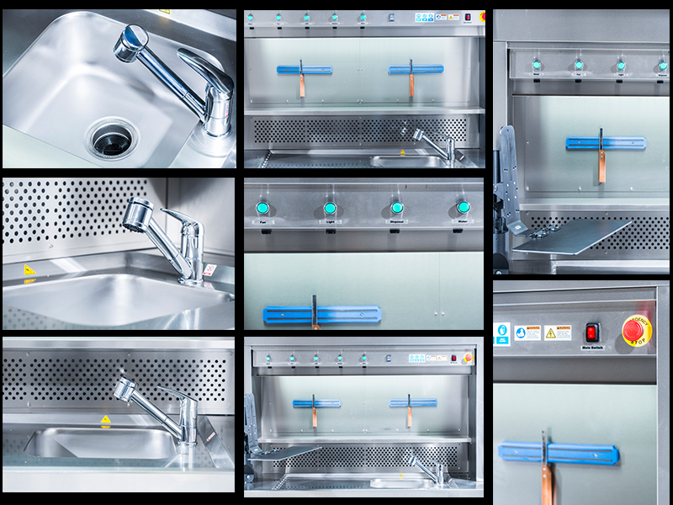
MAKROSKOBİ ODALARI

Slide 6
ASPİRASYON
Formalin buharının ortamdan uzaklaştırılması ve ortama taze hava verilmesi gerekir.
Formalin yoğunluğu havadan az oranda ağırdır. Tezgah seviyesinde kalır.
Aspirasyon tezgah seviyesinde olmalıdır.
Tezgah önünden arkaya doğru olmalıdır.
2-3 m/sn
Sessiz fan motoruna sahip olmalıdır.
Emilen hava motora temas etmemelidir.

Slide 7
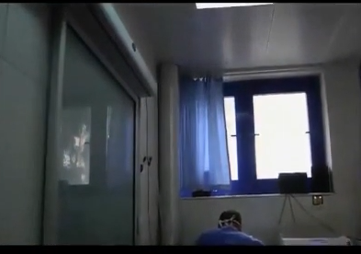
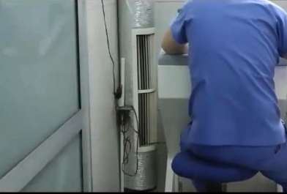

Slide 8
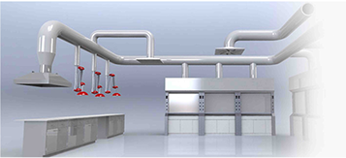
HAVALANDIRMA
Genel ya da özel havalandırma olabilir.
100 m³ oda için 0,2 m³/sn (2-3 değişim /saat)

Slide 9
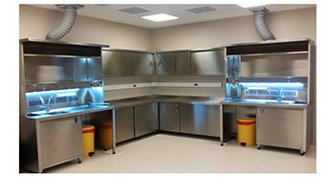

Slide 10
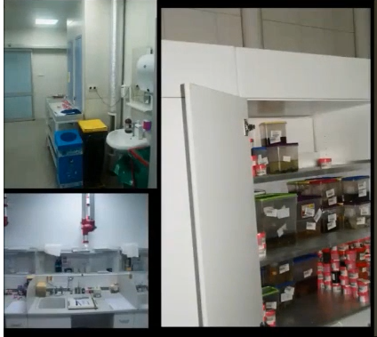

Slide 11
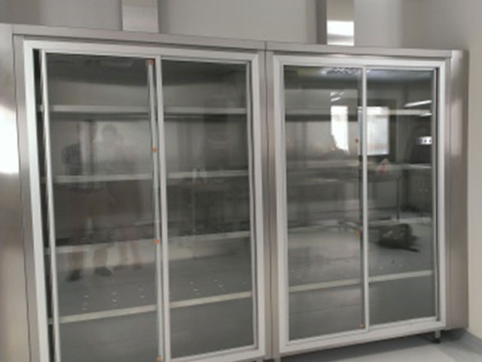

Slide 12
Makroskopi Biriminde kullanılan Laboratuvar Malzemeleri
Pensler
Makroskobi bıçağı
Bistüri
Maket bıçağı
Makas
Testere
Paslanmaz çelik cetvel
Süzgeç

Slide 13
DİSEKSİYON
Hangi materyalde nelere dikkat edilmelidir.
Hangi yapılar vardır
Yaygınlığı nedir?
Patoloji raporu için neler gerekecek?
İstek kağıdında hangi bilgiler var?

Slide 14
Diseksiyon yapılan zemin temiz olmalıdır.
Kullanılacak aletler temiz olmalıdır.
Eldiven giyilmelidir.
Masada birden fazla materyal olmamalıdır.

Slide 15
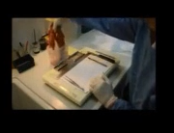
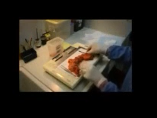
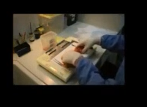
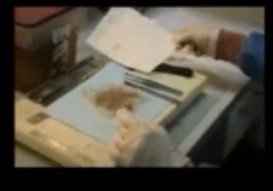
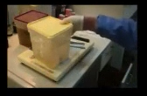

Slide 16
KESİT
Önce lezyon bölgesi belirlenir
Kesit lezyon ile çevre dokuların ilişkisini gösterebilecek şekilde yapılmalıdır.
İçi boş organlar lezyonun ters tarafından açılmalıdır.
Solid organlar uzun ekseninden kesilmelidir.
Materyalin her tarafı diseke edilmeli ve görülmelidir.

Slide 17
Tanımlama
İnceleme
Örnekleme
Fotoğraf
Tanımlama da patoloji raporu için neler gerekli olduğu, klinisyen için nelerin gerekli olduğu, hasta için nelerin gerekli olduğu bilgiler doğrultusunda yapılır.
Örnekleme, 2 mm kalınlığında olmalıdır. Kaset içerisine sıkışmayacak şekilde yerleştirilmelidir. Kaç adet örnekleme yapıldığı, boyutları not edilmelidir.

Slide 18
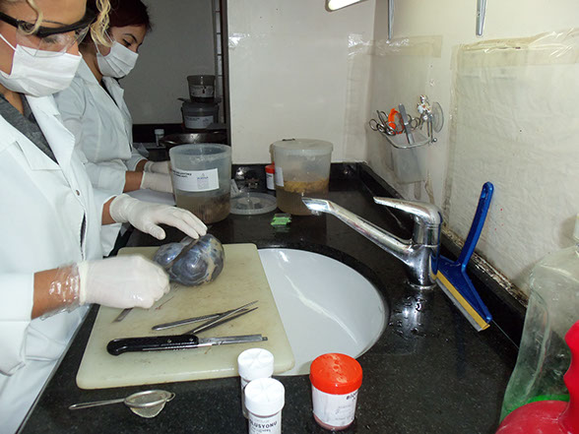

Slide 19
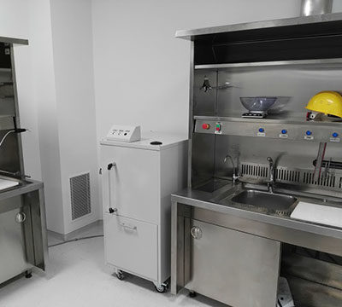

Slide 20
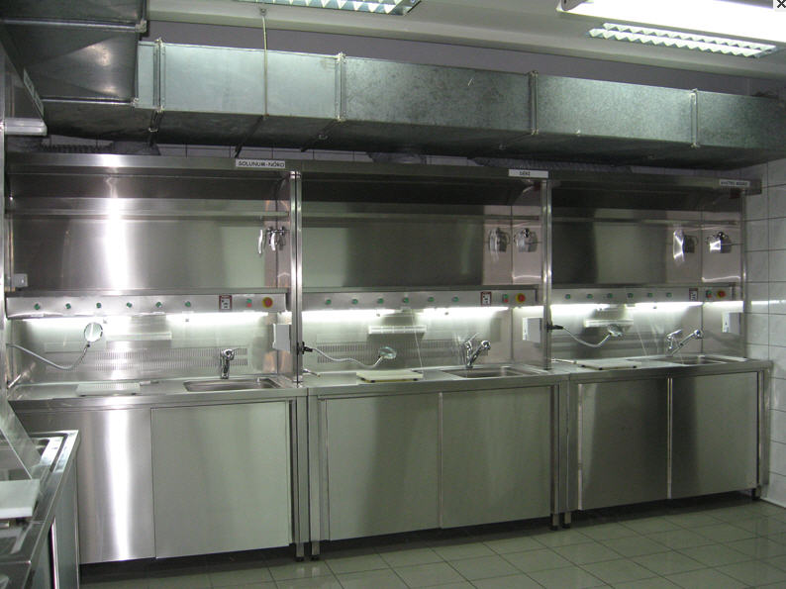

Slide 21
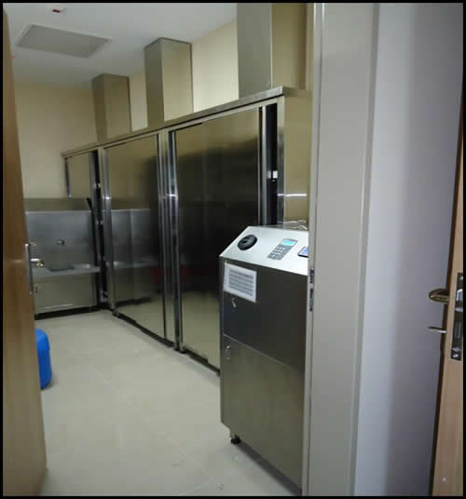

Slide 22
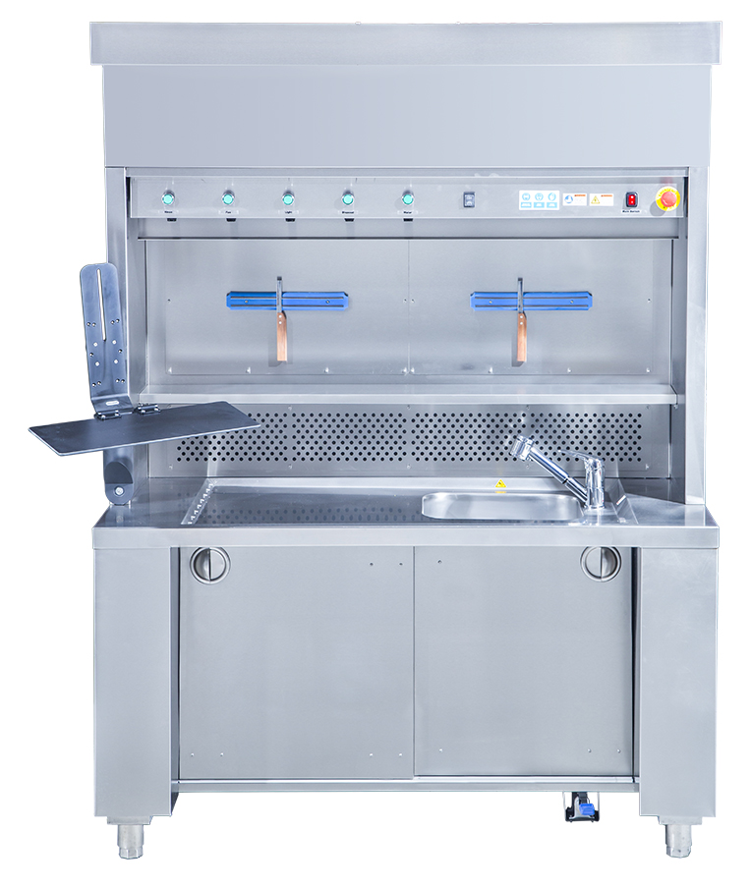

Slide 23
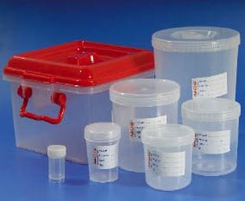
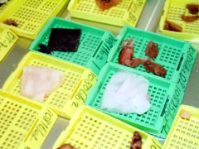

Slide 24
